Slide 1
Introduction Giới thiệu
husseinnasser husseinnasser
Welcome Chào mừng
Who this course is for? Khóa học này dành cho ai?
Course Outline Tom tăt nội dung chương trinh

Slide 2

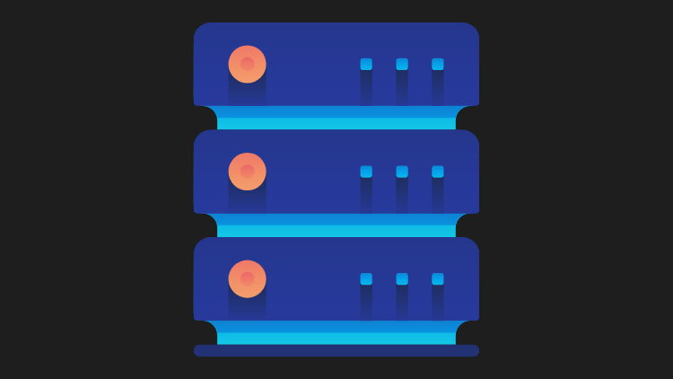
Client-Server Architecture Kiến trúc máy khách-máy chủ
A revolution in networking Một cuộc cách mạng trong mạng

Slide 3
Client-Server Architecture Kiến trúc máy khách-máy chủ
Machines are expensive, applications are complex Máy móc đắt tiền, ứng dụng phức tạp
Seperate the application into two components Tách ứng dụng thành hai thành phần
Expensive workload can be done on the server Khối lượng công việc tốn kém có thể được thực hiện trên máy chủ
Clients call servers to perform expensive tasks Khách hàng gọi đến máy chủ để thực hiện các nhiệm vụ tốn kém
Remote procedure call (RPC) was born Cuộc gọi thủ tục từ xa (RPC) ra đời

